Slide 1
Использование электронных научных ресурсов IEEE в научном и учебном процессах современного университета
Андрей Соколов, представитель EBSCO по России, Беларуси, Молдове

Slide 2
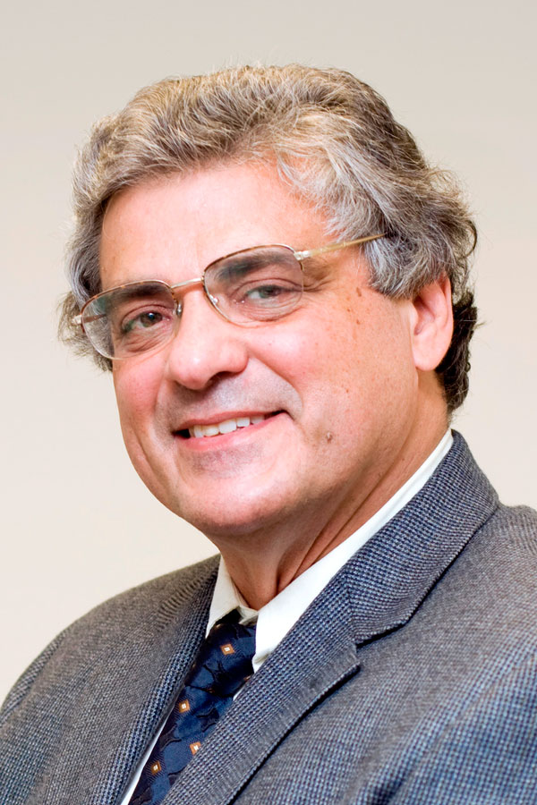

IEEE Сегодня
  IEEE = Institute of Electrical & Electronics Engineers (некоммерческая ассоциация)
  Крупнейшая в мире техническая ассоциация – более 430 тыс. членов в 169 странах)
Четыре направления деятельности:
  Профессиональное развитие членов
  Издательская деятельность
  Проведение конференций
  Разработка стандартов
Dr. Roberto de Marca
2014 President IEEE

Slide 3
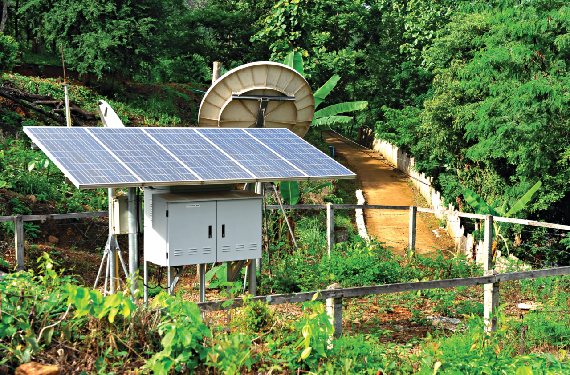
Миссия IEEE
Содействовать развитию технологий и инноваций на благо человечества
  IEEE способствует процессам создания, развития, интеграции, совместного использования и применения научных знаний в области технических и информационных наук на благо человечеству.

Slide 4
Влияют ли инвестиции в исследования и разработки (R&D) на экономический рост?

Slide 5
US Dept of Commerce
“Why investing in R&D matters,” 2012
2.7% инвестиций в научные исследования (R&D) =
4% прироста ВВП

Slide 6
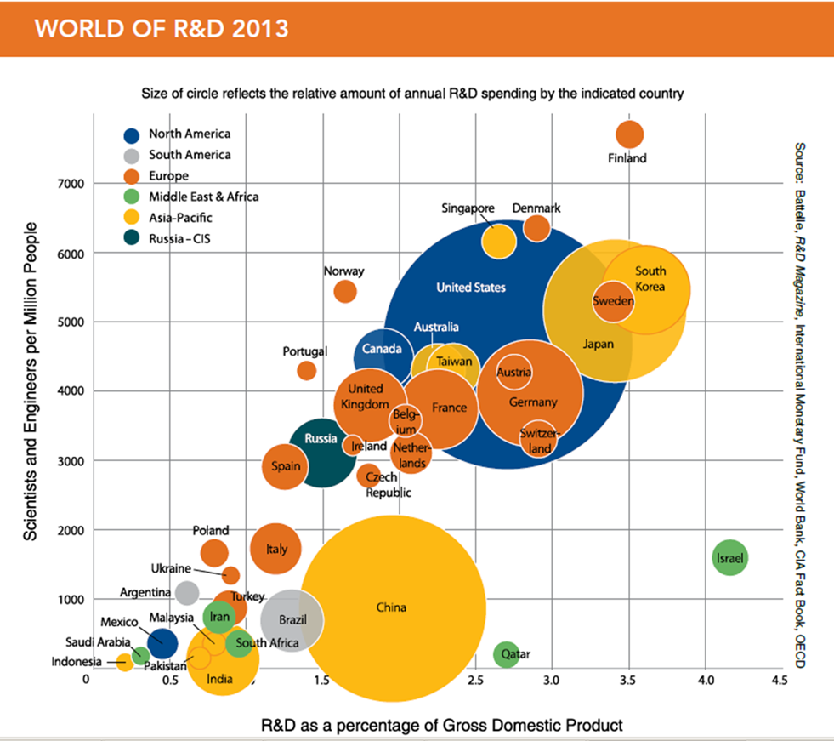

Slide 7


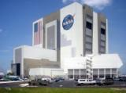
Мировые лидеры доверяют информации IEEE
Технологичные компании
8 из топ 10 телекоммуникационных компаний
Все топ 24 полупроводниковые компании
9 из10 аэрокосмические компании
9 из 10 топ производители автомобилей
8 из топ 10 производители коммуникационного оборудования
4 из топ 5 производители электроники
Все топ 5 производители компюторного оборудования
Университеты
Все топ 100 технических университетов США
97 из топ 100 технических университетов мира
Государственные организации
Аэрокосмические агентства
Оборонсервис
Лаборатории в области связи и энергетики
Патентные ведомства и научные советы
Government R&D centers in
North America, Europe, Asia
and the Middle East
(US News and World Report 2011, Times Higher Education Top Technology Universities)
(Forbes Global 2000 Rankings, May 2013)

Slide 8
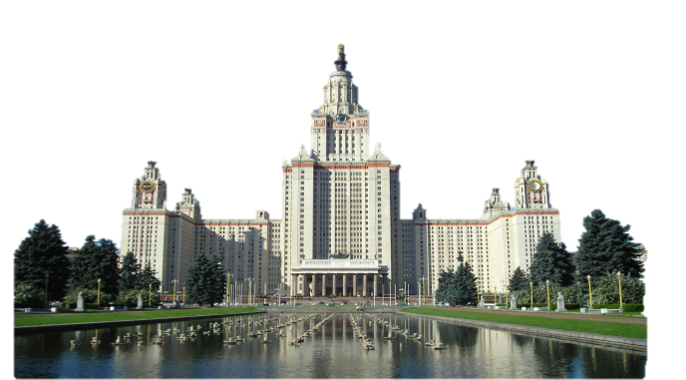
Российские авторы в IEEE
Bauman Moscow State Technical University
St. Petersburg State University
National Research Nuclear University MEPhI
Novosibirsk State University
Tomsk State University
Southern Federal University
Moscow State University
Moscow Power Engineering Institute
Russian Academy of Sciences
Saratov State University

Slide 9
Российские авторы в IEEE
Доступ к публикациям IEEE способствует научной продуктивности организации
В 2002 г. в ЭБ IEEE было зафиксировано 9835 статей российских авторов
В 2012 г. в ЭБ IEEE было зафиксировано 19659 статей российских авторов
(Более 100% увеличение статей российских авторов с 2002г.)
*Результаты основаны на данных за август 2013, по аффилиации *Russia* в IEEE Xplore

Slide 10
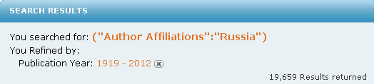
Примеры российских авторов: 19,659 статей
Institution | Sample List of Authors | # of Articles in Xplore
Russian Academy of Sciences | Dianov, Evgueni M. | 96
Institute of High Current Electronics | Oks, Efim M. | 83
Institute of Electrophysics | Mesyats, Gennadii A. | 75
Biysk Technological Institute | Khmelev, VladimirN N. | 69
St. Petersburg Electrotechnical University | Vendik, Irina B. | 65
Institute of Rare Metals | Polyakov, Alexander Y. | 65
Institute of Rare Metals | Smirnov, Nickolai B. | 64
Institute of Rare Metals | Govorkov, Anatolij V. | 62
Russian Academy of Sciences | Sergeev, Aleksander S. | 54
All-Russian Scientific Research Institute | Selemir, Victor D. | 53
Institute of High Current Electronics | Batrakov, Alexander V. | 47
Biysk Technological Institute | Barsukov, Roman V. | 44
Поиск результатов в IEEE Xplore по аффилиации

Slide 11
Мировые лидеры доверяют публикациям IEEE
IEEE журналы— высоко цитируемые в обл. техники, электроники 166 названий.
IEEE Conference Proceedings— Новейшие материалы представлены в трудах конференций IEEE.
IEEE Standards— Стандарты качества для продукции и технологий используются во всем мире.
IEEE Educational Courses— Более 300 IEEE образовательных курсов, вкл. IEEE English for Engineering.
eBooks Collections— 2 книжных коллекции IEEE-Wiley eBooks Library & MIT Press eBooks Library
Eight New
in 2014
Now 1,250+ Annual titles!
Smart Grid, NESC®, 802
More Courses, New Series
IEEE-Wiley and MIT Press

Slide 12
IEEE quality makes an impact
(Качество IEEE по импакт-фактору)
Thomson Reuters Journal Citation Reports® by Impact Factor
IEEE публикует:
18 из топ 20 журналов в области электроники и электротехники
10 из топ 10 журналов в области телекоммуникаций
8 из топ 10 журналов по компьютерным наукам и архитектуре аппаратных средств
7 из топ 10 журналов в области систем автоматизации и управления
4 из топ 5 журналов в области искусственного интеллекта
3 из топ 5 журналов в области робототехники
The Thomson Reuters Journal Citation Reports presents quantifiable statistical data that provides a systematic, objective way to evaluate the world’s leading journals.
Based on the 2012 study released June 2013

Slide 13
The IEEE/IET Electronic Library (IEL)
Единственный ресурс, содержащий 30% всей современной мировой литературы в области электроники, техники и информатики
IEL обеспечивает доступ к:
Неограниченный доступ к статьям из журналов, материалам конференций и стандартам от IEEE и IET (до 1988), + архивный контент до 1872г.
Свыше 3 млн. статей
159 журналов IEEE
27 журналов IET, свыше 20 материалов конференций IET
Proceedings from over 1,200 conference titles
Свыше 2,200 одобренный стандартов IEEE
Около 1.6 млн. авторов

Slide 14
Рост журналов в IEEE Xplore
IEL | 2010 | 2011 | 2012 | 2013
Журналы (всего) | 149 | 151 | 154 | 158
Журналы (новые) | •IEEE Transactions on Affective Computing •IEEE Biometrics Compendium •IEEE Magnetics Letters •IEEE Transactions on Smart Grid •IEEE Transactions on Sustainable Energy | • IEEE Journal on Emerging and Selected Topics in Circuits and Systems • IEEE Journal of Photovoltaics • IEEE Transactions on Terahertz Science and Technology | •IEEE Consumer Electronics Magazine •IEEE Electromagnetic Compatibility Magazine •IEEE RFIC Virtual Journal •IEEE RFID Virtual Journal •IEEE Wireless Communications Letters | •China Communications Magazine •IEEE Transactions on Cloud Computing •IEEE Journal of Emerging and Selected Topics in Power Electronics •IEEE Geoscience and Remote Sensing Magazine •IEEE Revista Iberoamericana de Tecnologías del Aprendizaje (IEEE-RITA)
Conference Proceedings | 1,100 | 1,200 | 1,250 | 1,250+
Standards (document count) | 2,000 | 2,100 | 2,200 | 2,400+

Slide 15
Новые журналы IEEE в 2014г.
IEEE/CAA Journal of Automatica Sinica covers the broad field of automation.
IEEE Cloud Computing is a magazine of peer-reviewed articles that provide innovative research ideas, applications results, and case studies in all areas of cloud computing.
IEEE Transactions on Computational Social Systems focuses on such topics as modeling, simulation, analysis, and understanding of social systems from the quantitative and/or computational perspective..
IEEE Transactions on Control of Network Systems is committed to the timely publication of high-impact papers at the intersection of control systems and network science.
IEEE Electrification Magazine is dedicated to disseminating information on all matters related to microgrids on board electric vehicles, ships, trains, planes, and off-grid applications.
IEEE Internet of Things Journal will publish articles on the latest advances, as well as review articles on the various aspects of IoT
IEEE Transactions on Network Science and Engineering is committed to timely publishing of peer-reviewed technical articles on theory and applications of network science and the interconnections among the elements in a system that form a network.
IEEE Power Electronics Magazine will publish peer-reviewed articles related to power electronics and its applications

Slide 16
Новые журналы 2014 – четыре журнала открытого доступа
IEEE Exploratory Solid-State Computational Devices & Circuits
  Мультидисциплинарные исследования по solid-state circuits
IEEE Life Sciences Letters
  Посвящен прикладным методам количественного анализа биологических проблем на молекулярном, клеточном уровне, а также на уровне органов, человека и популяции.
IEEE Nanotechnology Express
  Novel and important results on engineering at the nanoscale
IEEE Power and Energy Technology System Journal
  Прикладные статьи, ориентированные на разработку, планирование, конструирование , инсталляцию оборудования, структур, материалов и энергосистем

Slide 17
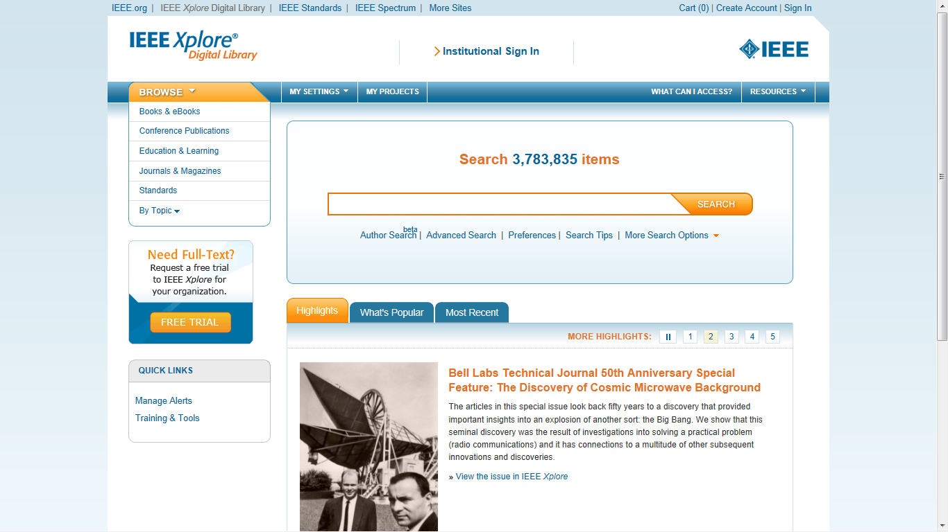

Slide 18
IEEE и патенты или IEEE в зеркале патентов
Большая доля мировой high-tech экономики базируется на патентах

Slide 19
Россия входит в число ведущих патентующих стран
23-е место среди стран, патенты которых ссылаются на публикации IEEE
512 патентов ссылаются на публикации IEEE
2,273 ссылок на публикации IEEE
22%

Slide 20
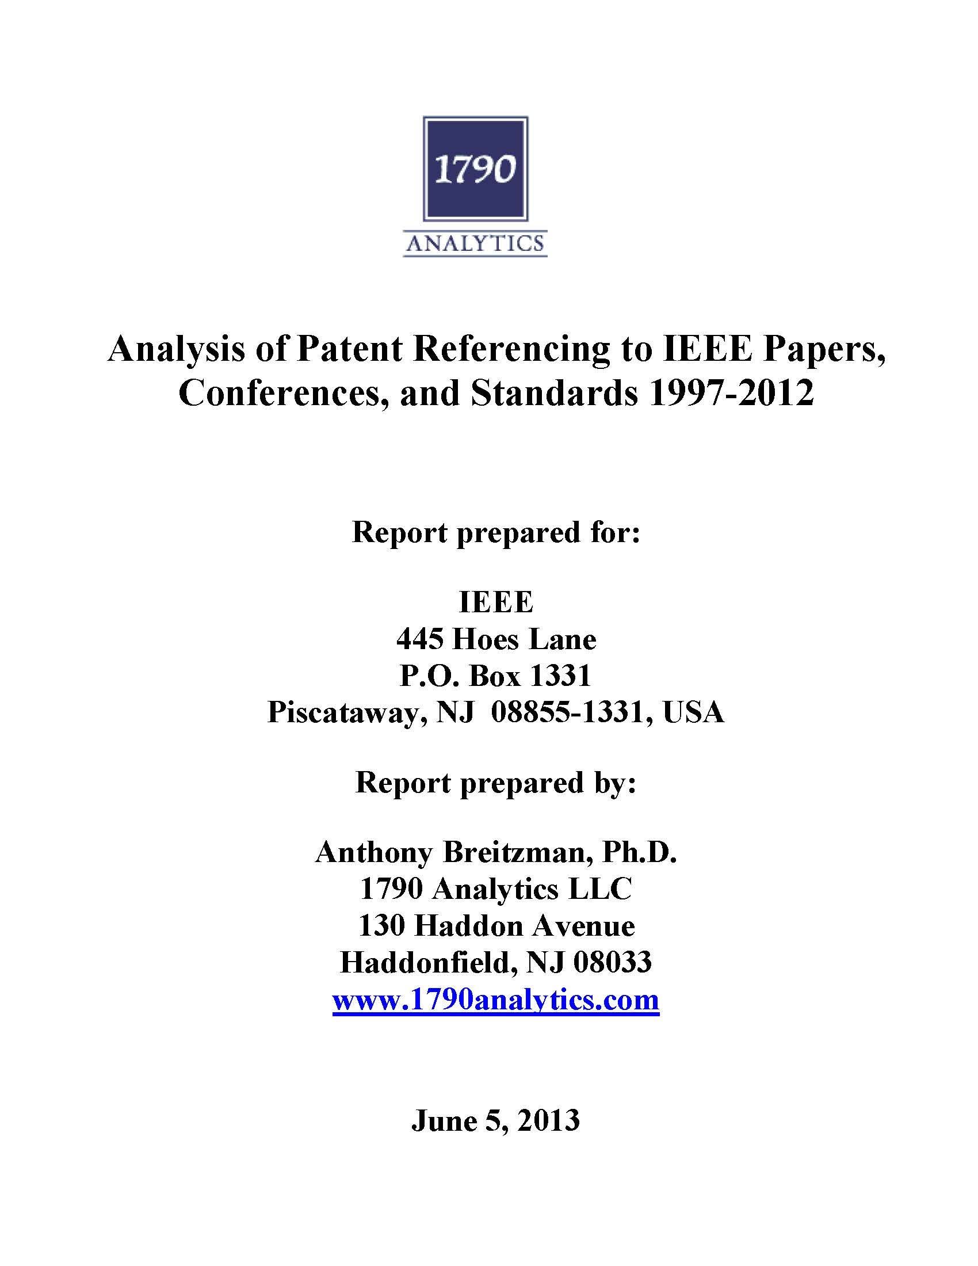
Исследования IEEE содействуют созданию новых патентов
Исследование топ 40 патентующих организаций
^{ссылаются на IEEE больше всего}
В ТРИ раза больше, чем на другие издательства
Ссылки на IEEE в патентах выросли на 660% с 1997г.
Возрастает роль высокотехничной литературы в патентах
IEEE публикует важные сведения об исследованиях для инноваторов
1790 Analytics LLC performed an in-depth analysis
of the science references from patents filed with the USPTO.
Source: 1790 Analytics LLC 2013, Science References from 1997-2012

Slide 21
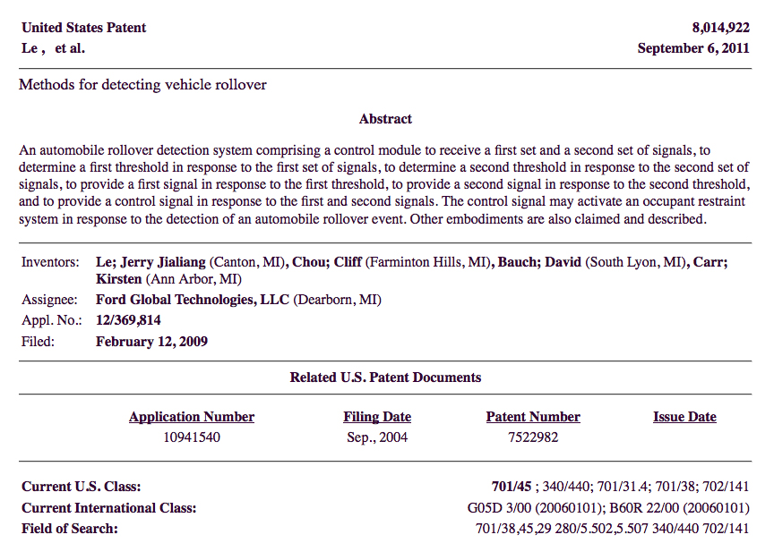
Патенты цитируют публикации IEEE
Пример из USPTO Database
Ford Motor Company
Patent #8,014,922
^{Source: USPTO.gov}

Slide 22
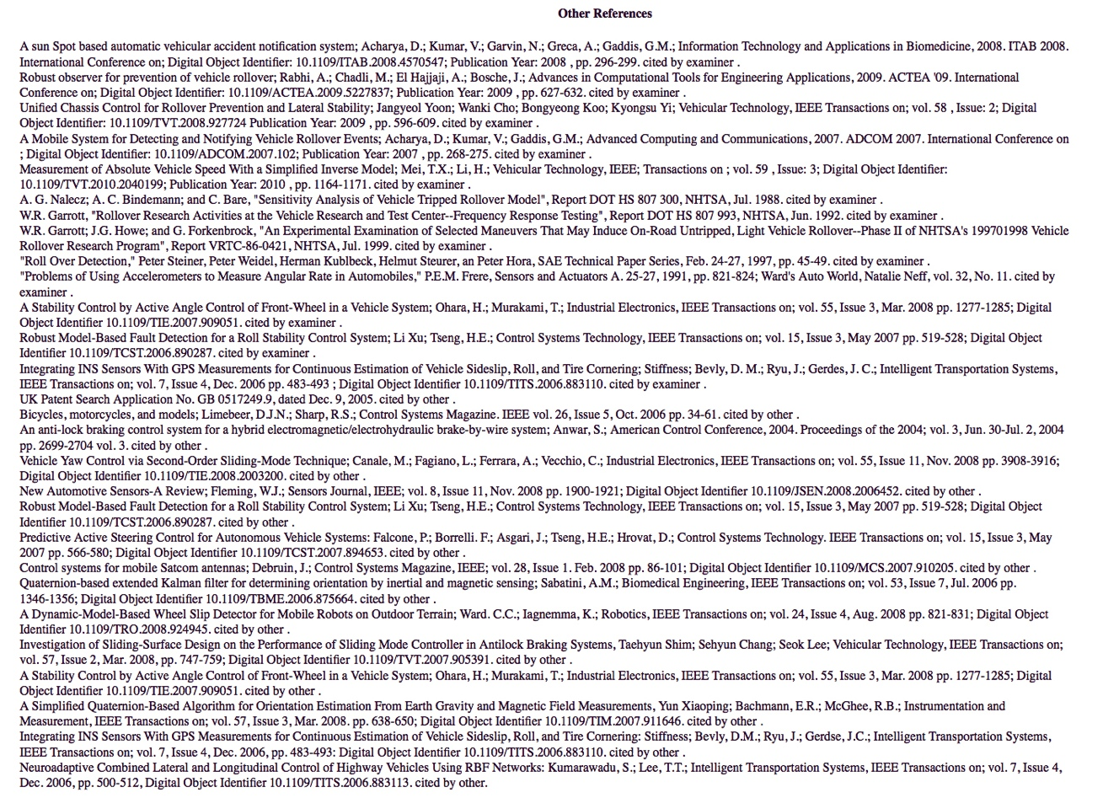
Этот патент цитирует публикации IEEE
Ford Motor Company
Patent #8,014,922
Патент от Ford
18 ссылок на IEEE
^{Source: USPTO.gov}

Slide 23
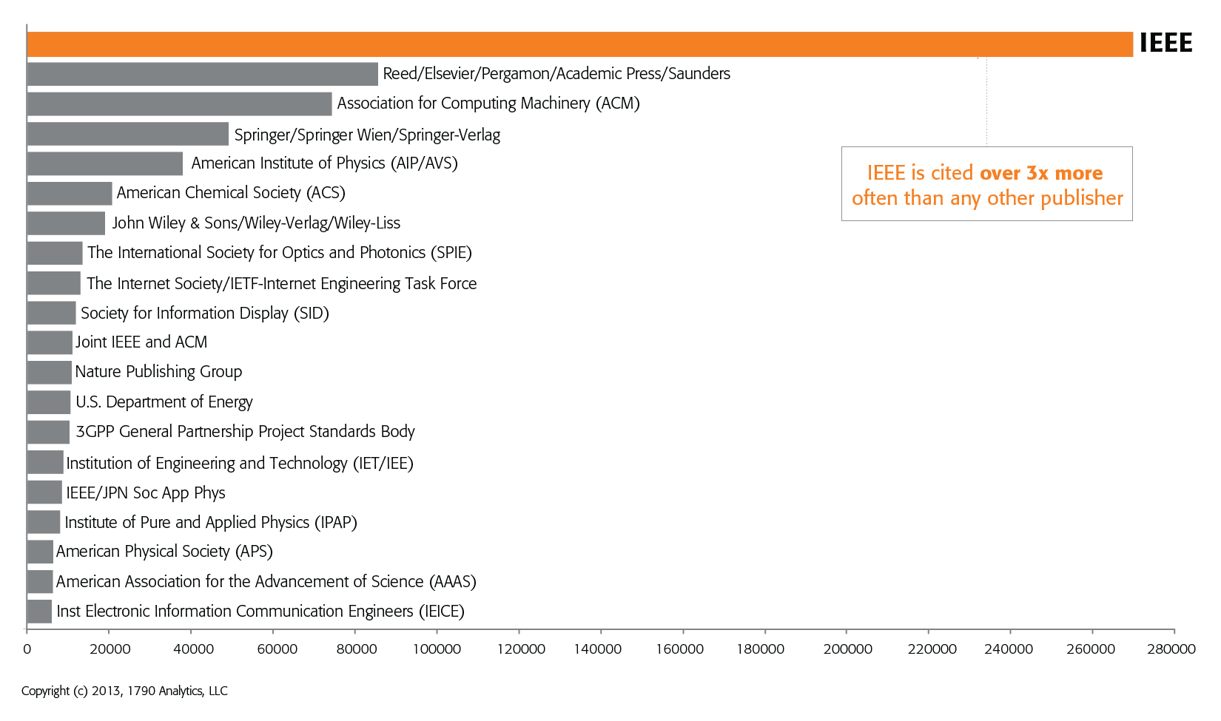
IEEE Leads Patent Citations
Number of Patent References from Top 40 Companies to Top Journal Publishers
IEEE цитируется в 3 раза чаще чем любое другое издательство

Slide 24
Полный анализ можно скачать с сайта
1790 Analytics LLC Report
www.ieee.org/patentcitations

Slide 25

Авторы IEEE
(Публикация – цитирование – признание)
Как опубликоваться в изданиях IEEE

Slide 26
Научная продуктивность позволяет развиваться вашему институту / университету
Notes:
What is the secret of attracting more funding, raising the institution’s prestige, or attracting productive faculty?
Institutions that encourage researchers to publish have a greater ability to achieve basic goals and thrive. Scholarly productivity helps your institution grow.
Published research powers growth.

Slide 27
Почему важно опубликовать свою работу?
”A scientific experiment is not complete until the results have been published.” (Научный эксперимент не считается завершенным до тех пор, пока его результаты не опубликованы)
  Bob Day, professor emeritus, department of English, Univ. of Delaware, author of a book on scientific paper publishing
"Scientific knowledge is a communal resource that only exists because it's available for others to judge and affirm as important.“ (Научное знание – коммуникативный ресурс, который существует только потому, что оно доступно для других, чтобы обсуждать и признавать его.)
  Bruce Lewenstein, associate professor of communication and science and technology studies, Cornell University
"Researchers publish for economic self-interest, ... it provides visibility and is evidence of productivity." (Ученые публикуются в собственных интересах, … это обеспечивает видимость и доказывает продуктивность.)
  Ed Huth, editor emeritus of the Annals of Internal Medicine and author of a book on publishing in medicine
Source: The Scientist - The News Journal of the Life Scientist
http://www.the-scientist.com/homepage.htm], April 2, 2001 © Copyright 2001,

Slide 28
Преимущества сотрудничества с IEEE?

Slide 29



Три основных повода, почему стоит опубликоваться в IEEE:
Популярность
Авторитетно
Гибкость
Notes:
There are three major reasons:
One, their works can be readily found. So, "findability" is a major asset.
Two, IEEE is a trusted source. "Credibility" is another IEEE author benefit.
Three, "flexibilty" of tools and publishing options.

Slide 30
Популярно
Notes:
There are three major reasons:
One, their works can be readily found. So, "findability" is a major asset.
Two, IEEE is a trusted source. "Credibility" is another IEEE author benefit.
Three, "flexibilty" of tools and publishing options.

Slide 31
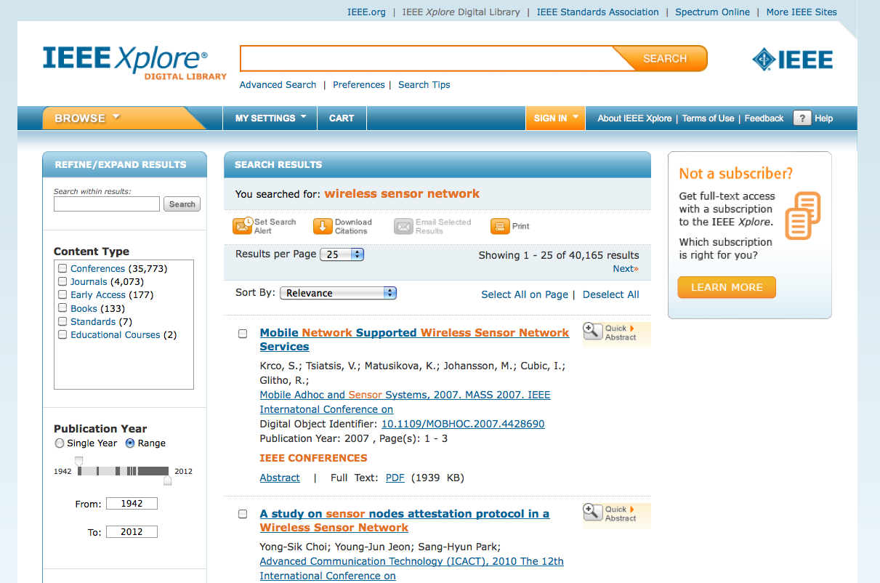
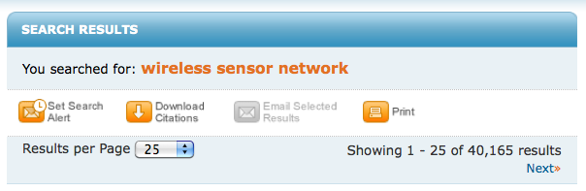
Что такое популярность (находимость) и почему она так важна для авторов?
IEEE Xplore’s позволяет оптимизировать стратегию поиска так, чтобы релевантные публикации находились быстро и легко.
Notes:
What exactly is Findability and why is it so important to authors?
Look at it from a researcher's point of view. If you consistently and quickly find the quality articles you need, you will return to that source time and again.
IEEE Xplore digital library optimizes this experience for researchers, so an author's work appears in the search results fast and in the proper context.

Slide 32

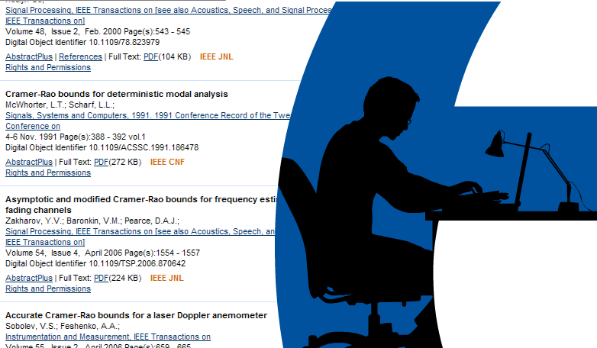
Как часто ученые используют IEEE Xplore?
Вам необходимо, чтобы Ваша статья была опубликована на страницах издательства с высоким уровнем посещаемости и использования. Это увеличивает шансы на обнаружение и цитирование.
7 млн. документов загружаются ежемесячно с IEEE Xplore.
или
11,000 документов
в час
Notes:
How much do researchers use IEEE Xplore?
An average of seven million documents each month are downloaded from IEEE Xplore.
That is over 11,000 downloads in this hour alone. [maybe just show the slide]
That kind of activity positively reflects on the quality of author content.

Slide 33

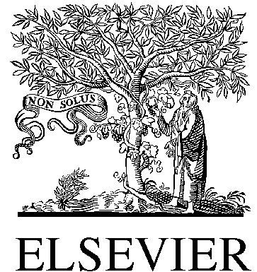




Что еще способствует популяризации авторов IEEE?
IEEE сотрудничает с индексирующими организациями
Все это способствует популяризации опубликованных работ.
Notes:
What else increases an IEEE author's findabilty?
IEEE's active relationships with indexing and abstracting providers increase opportunities to access IEEE content.
Partners include: Google indexing, CrossRef, Elsevier , Thomson Reuters, ProQuest, IET, NLM
All help to maximize the visibility of IEEE authors' works.

Slide 34
Авторитет
Notes:
There are three major reasons:
One, their works can be readily found. So, "findability" is a major asset.
Two, IEEE is a trusted source. "Credibility" is another IEEE author benefit.
Three, "flexibilty" of tools and publishing options.

Slide 35

Процесс рецензирования в IEEE гарантирует высокое качество каждой статьи
Поддержкой авторитетности авторов IEEE является процесс экспертной оценки, который предназначен для поддержания высокого уровня качества каждой публикации
Это еще одна причина, по которой публикации IEEE ценятся во всем мире.
Notes:
Supporting the credibility of IEEE authors and their works is the peer review process, which is designed to ensure the high quality of every article submitted to and published by IEEE.
This is another reason why IEEE authored publications are preferred by researchers worldwide.

Slide 36
Увеличьте Вашу цитируемость
Цитируемость способствует развитию карьеры
Выбор журнала на основании импакт-фактора – качественное измерение основанное на кол-ве цитирования
Ни одно издательство не сравнится с IEEE по высоким показателям импак-фактора по последним отчетам

Slide 37
Гибкость
Notes:
There are three major reasons:
One, their works can be readily found. So, "findability" is a major asset.
Two, IEEE is a trusted source. "Credibility" is another IEEE author benefit.
Three, "flexibilty" of tools and publishing options.

Slide 38
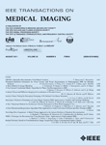
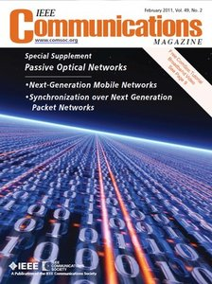
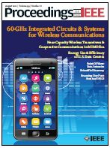
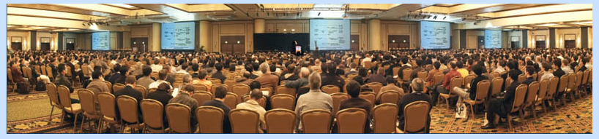
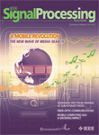
Какие есть способы опубликоваться в IEEE?
160+
журналов
1,200
Конференций
Notes:
What are the opportunities to publish at IEEE?
IEEE's 154 journals, transactions, magazines, and more than 1,200 conferences around the world allow authors to find the best forum for their work.
This wealth of information allows researchers to find exactly what they need among the more than three million documents in IEEE Xplore.
Authors can be "found" where their work belongs.

Slide 39
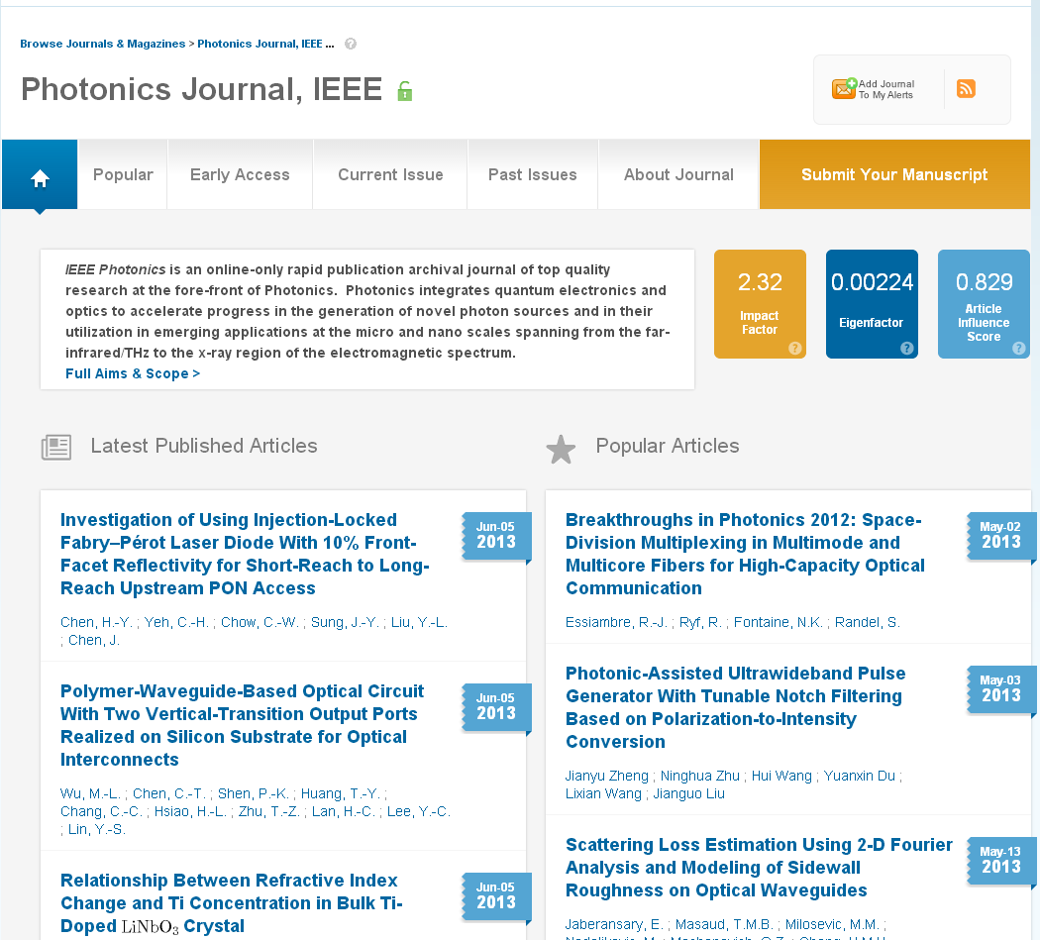
Домашняя страничка журнала

Slide 40

Опубликуйтесь в IEEE Conferences
IEEE организует ежегодно свыше 1,250 конференций в разных странах.
IEEE предоставляет для авторов и экспертов форум для презентации своей работы на ежегодных конференциях.
Найти подходящую конференцию и разместить свою публикацию можно по ссылке:
www.ieee.org/conferences

Slide 41
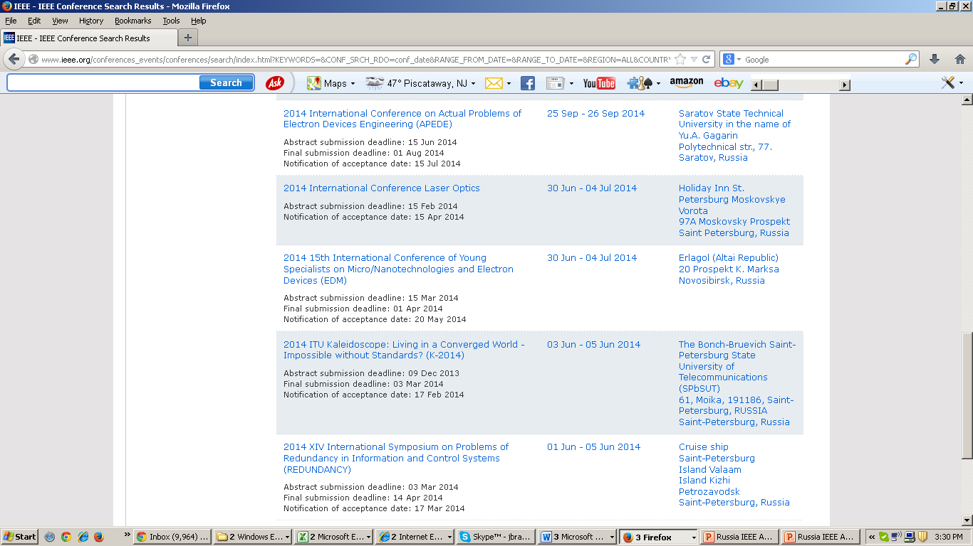
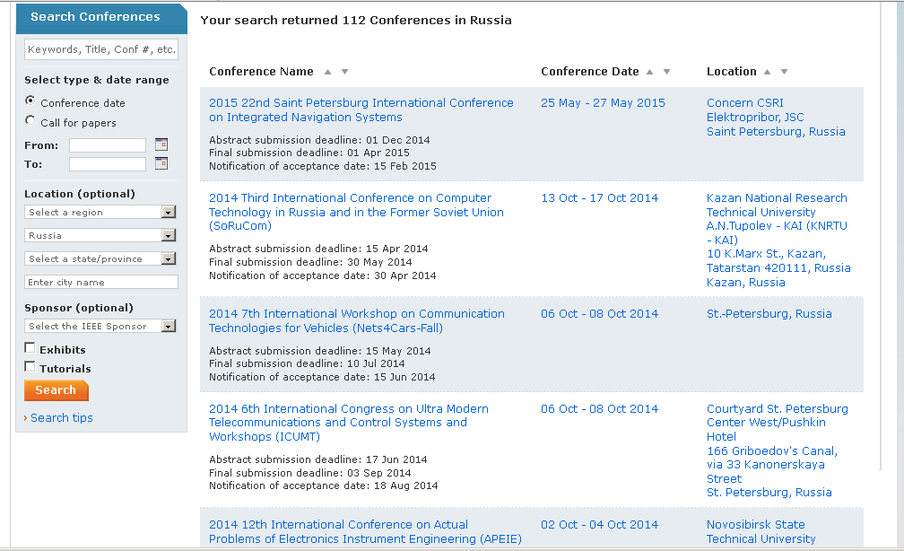
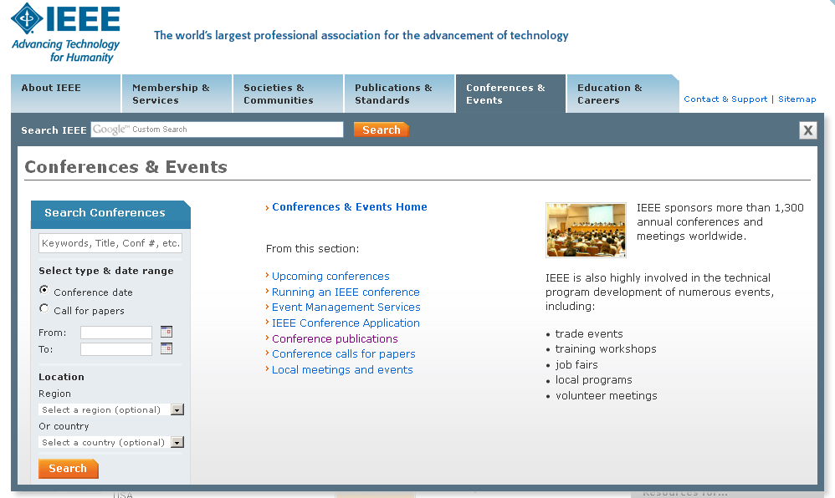
Примеры конференций IEEE в России
www.ieee.org/conferences

Slide 42
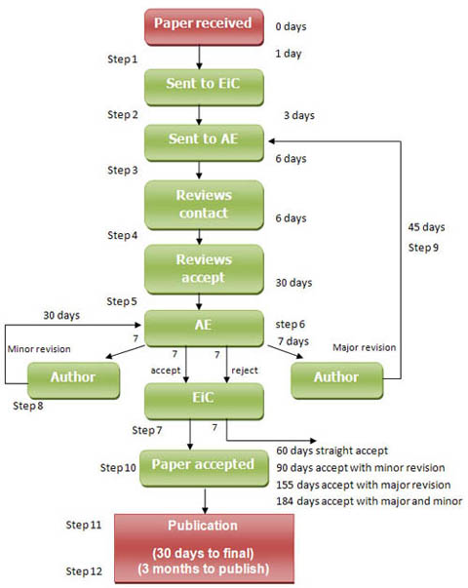
Процесс рецензирования
На примере IEEE Transactions on Information Technology in Biomedicine

Slide 43
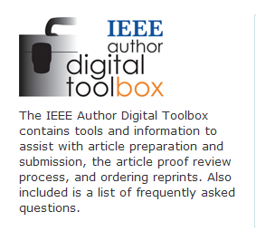
The IEEE Digital Author Toolbox is в помощь автору
http://www.ieee.org/publications_standards/publications/authors/authors_journals.html
Содержит:
Инструментарий в помощь подготовки статьи
Шаблоны
Руководства
Процедура проверки статей
Как заказать репринты
Часто задаваемые вопросы
Notes:
The IEEE Digital Author Toolbox is a robust resource. It contains
-- tools and information to assist with article preparation and submission
-- templates
-- a style guide
-- the article proof procedure
-- how to order reprints
-- many frequently asked questions and more
Authorship with IEEE is a comprehensive experience.

Slide 44

Editing Assistance
http://www.prof-editing.com/ieee/index.php

Slide 45
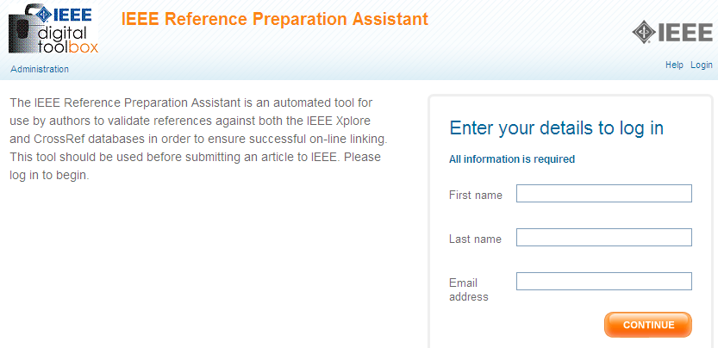
IEEE Reference Preparation Assistant
http://refassist.ieee.org/action/showAuthorLogin

Slide 46
Спасибо!
Андрей Соколов asakalou@ebsco.com

